Slide 1
STRATEJİ GELİŞTİRME AMAÇ, HEDEF VE PERFORMANS GÖSTERGESİ İLE STRATEJİLERİN BELİRLENMESİ
Strateji Geliştirme Daire Başkanlığı
Kasım, 2022

Slide 2
Stratejik Yönetim Süreci

Slide 3
Mevcut Stratejik Plan AMAÇ VE HEDEFLERİMİZ ( Güncelleme öncesi)
AMAÇLAR
Amaç 1. Öğrenci Merkezli Eğitimle Öğrenci Başarısını Arttırmak
Amaç 2. Bilimsel Araştırma ve Yayın Faaliyetlerini Nitelik ve Nicelik Yönünden Geliştirmek
Amaç 3. Üniversite Genelinde Girişimci ve Yenilikçi Faaliyetleri Yaygınlaştırmak ve Kurumsallaştırmak
Amaç 4. Bölgesel Kalkınmaya Yönelik Sosyal, Kültürel ve Bilimsel Faaliyetleri Arttırmak
Amaç 5. Katılımcı Yönetim ve Organizasyon Yapısı ile Kurum Kültürünü Geliştirmek
HEDEFLER
Hedef 1.1. Eğitim-öğretimin fiziksel ve akademik altyapısı iyileştirilecektir.
Hedef 1.2. Eğitim-Öğretim programları iyileştirilecektir.
Hedef 1.3. Üniversitemize gelen Lisans/Önlisans öğrencilerinin nitelikleri iyileştirilecektir.
Hedef 1.4. Öğrencilere yönelik rehberlik ve danışmanlık hizmetleri geliştirilecektir.
Hedef 1.5. Engelli öğrencilerin fiziksel, eğitimsel ve sosyal alanlardaki erişilebilirliği arttırılacaktır.
Hedef 2.1.Araştırma altyapısı iyileştirilecektir.
Hedef 2.2. Üniversitemizde gerçekleştirilen bilimsel araştırma projelerinin sayısı arttırılacaktır.
Hedef 2.3. Üniversitemiz araştırmacılarının ulusal ve uluslararası bilimsel etkinliklere katılımı arttırılacaktır.
Hedef 2.4. Lisansüstü eğitim programlarının niteliği ve niceliği arttırılacaktır.
Hedef 2.5. Ulusal ve uluslararası düzeyde yayın sayısı ve niteliği arttırılacaktır.
Hedef 3.1. Girişimcilikle ilgili eğitim-öğretim faaliyetleri geliştirilecektir.
Hedef 3.2. Girişimcilikle ilgili araştırma, uygulama ve proje sayısı arttırılacaktır.
Hedef 3.3. Üniversite kaynaklı patent, fikri ve sınai mülkiyet hakkı sahipliği girişimleri arttırılacaktır.
Hedef 3.4. Öğrencilerin kişisel ve sosyal gelişimini sağlayacak etkinlikler arttırılacaktır.
Hedef 4.1. Üniversitenin ulusal ve uluslararası bilimsel faaliyetleri arttırılacaktır.
Hedef 4.2. Sürekli eğitim programlarının sayısı ve niteliği arttırılacaktır.
Hedef 4.3. Üniversitenin sosyal ve kültürel faaliyetleri arttırılacaktır.
Hedef 4.4. Bölgenin kalkınmasına ve gelişmesine yönelik faaliyetler arttırılacaktır.
Hedef 5.1. Üniversitemiz mezunları ile ilişkiler geliştirilecektir.
Hedef 5.2. İç paydaşların kurumsal aidiyet düzeyi arttırılacaktır.
Hedef 5.3. Paydaşların karar alma süreçlerine etkin katılımı sağlanacaktır.
Hedef 5.4. Üniversitenin ulusal ve uluslararası düzeyde tanınırlığı arttırılacaktır.
Hedef 5.5. Kurum içinde kalite kültürü yaygınlaştırılacaktır.

Slide 4
Güncelleme sonrası revize edilen ve yeni eklenen hedef kartları

Slide 5
Amaç (A5) | Katılımcı Yönetim ve Organizasyon Yapısı ile Kurum Kültürünü Geliştirmek
Hedef (H5.5) | Kurum içinde kalite kültürü yaygınlaştırılacaktır.
Performans Göstergeleri | Hedefe Etkisi (%) | Plan Dönemi Başlangıç Değeri-2017 | 2019 | 2020 | 2021 | 2022 | 2023 | İzleme Sıklığı | Raporlama Sıklığı
PG5.5.1Akredite olan program sayısı | 35 | 0 | 2 | 4 | 8 | 15 | 20 | 6 ay | 1 yıl
PG5.5.2. Kalite kültürüne yönelik yapılan eğitim faaliyetleri sayısı | 30 | 4 | 15 | 25 | 35 | 45 | 65 | 6 ay | 1 yıl
PG5.5.3. Belirlenmiş iş süreçleri sayısı | 15 | 97 | 125 | 135 | 150 | 165 | 165 | 6 ay | 1 yıl
PG5.5.4. Uluslararası değişim programlarından gelen öğrenci sayısı | 20 | 0 | 3 | 7 | 12 | 18 | 26 | 6 ay | 1 yıl
Sorumlu Birim | Üst Yönetim
İşbirliği Yapılacak Birim(ler) | • Akademik ve İdari Birimler • Dış İlişkiler Koordinatörlüğü
Riskler | • Belge standardizasyonunun sağlanamaması, • Öğretim elemanlarının akreditasyonun gerekliliğine yeterince inanmaması
Stratejiler | • Akreditasyon süreçleri hakkında akademik personele bilgilendirme çalışması yapılarak tüm program ve laboratuvarların akredite olmaları teşvik edilecektir. • Standart iş süreçleri tanımlanacaktır. • Uluslararası değişim programlarından gelen öğrenci sayısının arttırılması için gerekli çalışmalar yapılacaktır.
Maliyet Tahmini | ₺ 686.000,00
Tespitler | • Halen üniversitenin akredite olmuş bir birimi yoktur. • Erasmus+ hareketliliği ile gelen öğrenci sayısı çok düşüktür.
İhtiyaçlar | • Programların ve birimlerin akreditasyon sürecine yönelik çalışmalar yapılmalıdır. • Kalite kültürüne yönelik yapılan eğitim faaliyetleri arttırılmalıdır.

Slide 6
Performans Göstergesi Örneği
Performans Göstergesi | Başlangıç Değeri (2023) | 2024 | 2025 | 2026 | 2027 | 2028
Öğrenci memnuniyet düzeyi (yüzde) | 70 | 75 | 77 | 80 | 82 | 85
Yayımlanan doktora tezi sayısı | 480 | 500 | 520 | 540 | 560 | 580
Özel sektörle yapılan işbirliği sayısı | 5 | 1 | 3 | 1 | 2 | 1

Slide 7
Strateji geliştirme, üniversitenin geleceğe yönelik “ideal” ve “ortak” bakışını yansıtır. Üniversitenin vizyonuna ulaşmak için durum analizi sonucunda ortaya çıkan ihtiyaçları ile konum, başarı bölgesi, değer sunumu ve temel yetkinlik tercihlerinden oluşan farklılaşma stratejisi dikkate alınarak amaçlar ve bu amaçları gerçekleştirmeye yönelik hedefler belirlenir.
Taslak amaç ve hedeflere ilişkin çalışmalar stratejik planlama ekibinin koordinasyonunda harcama birimlerinin katılımıyla yürütülür. Bu çalışmalar çerçevesinde, harcama birimlerince sorumlu oldukları her bir hedef için hedef kartları oluşturulur. SGDB tarafından konsolide edilen taslak hedef kartları Strateji Geliştirme Kurulunca nihai hale getirilir.

Slide 8
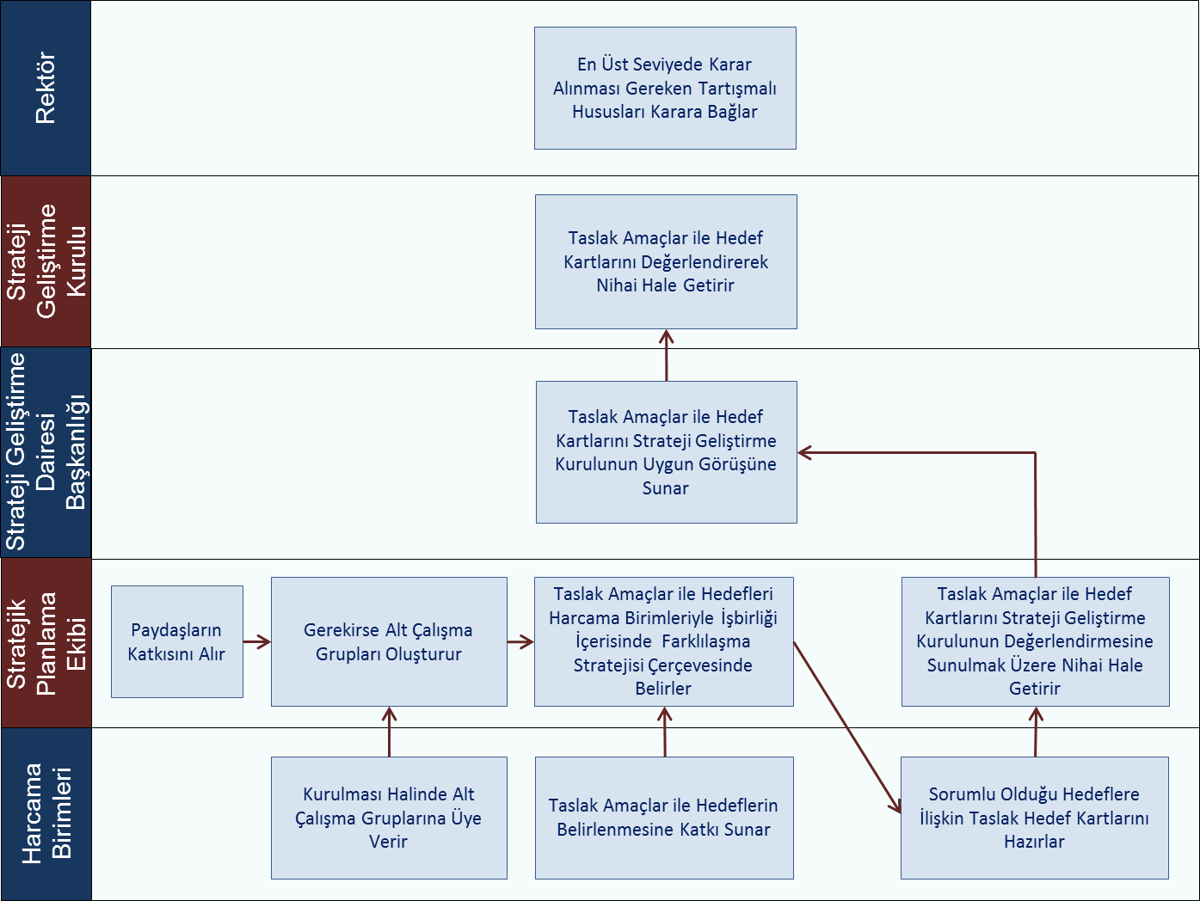
STRATEJİ GELİŞTİRME SÜRECİ

Slide 9
AMAÇLAR
Amaçlar, üniversitenin hizmetlerine ilişkin politikaların uygulanmasıyla elde edilecek sonuçların kavramsal ifadesidir. Söz konusu sonuçlar, genellikle durum analizinde ortaya çıkan sorunların çözümü ya da paydaşların ve üniversitenin ihtiyaçlarının karşılanmasıyla ilgilidir.

Slide 10
Amaçlar Belirlenirken Dikkat Edilmesi Gereken Hususlar
Durum analizinde ulaşılan tespitler ve ihtiyaçlarla uyumludur.
Vizyona ulaşmaya yönelik üniversitenin kurumsal dönüşümünü destekleyecek niteliktedir.
Misyonun gerçekleştirilmesine katkıda bulunur.
Vizyon ve temel değerlerle uyumludur.
Üniversitenin sorumlu olduğu alt program hedefleriyle ilişkilendirilir.
Üniversitenin farklılaşma tercihleriyle uyumlu ve onları destekleyici/tamamlayıcı niteliktedir.
İddialı ama gerçekçi ve ulaşılabilirdir.
Ulaşılmak istenen nihai sonucu açık bir şekilde ifade eder, ancak buna nasıl ulaşılacağını ayrıntılı olarak açıklamaz.
Orta ve uzun vadeli bir zaman dilimini kapsar.
Hedefler için çerçeve çizer.

Slide 11
Amaçlar belirlenirken Tespitler ve İhtiyaçlar Tablosu kullanılır. Taslak amaçlar harcama birimleriyle işbirliği içerisinde stratejik planlama ekibi tarafından belirlenir.
Durum Analizi Aşamaları | Tespitler/ Sorun Alanları | İhtiyaçlar/ Gelişim Alanları
Uygulanmakta Olan Stratejik Planın Değerlendirilmesi
Mevzuat Analizi
Üst Politika Belgeleri Analizi*
Program – Alt Program Analizi
Paydaş Analizi
İnsan Kaynakları Yetkinlik Analizi
Kurum Kültürü Analizi
Fiziki Kaynak Analizi
Teknoloji ve Bilişim Altyapısı Analizi
Mali Kaynak Analizi
Akademik Faaliyetler Analizi
Yükseköğretim Sektörü Analizi

Slide 12
ÖNEMLİ NOT
Amaçların sayısının eğitim, araştırma, girişimcilik ve toplumsal katkıdan oluşan temel faaliyet alanlarını kapsayacak şekilde en az iki, en fazla beş olması ve bu amaçlardan bir tanesinin de kurumsal kapasitenin geliştirilmesine yönelik oluşturulması gerekir.

Slide 13
HEDEFLER
Hedefler, amaçların gerçekleştirilmesine yönelik öngörülen çıktı ve sonuçların tanımlanmış bir zaman dilimi içerisinde nitelik ve nicelik olarak ifadesidir. Hedeflerin miktar ve zaman cinsinden ifade edilebilir olması gerekmektedir.
Hedeflerin;
Üniversitenin misyon, vizyon, temel değerler ve amaçlarıyla uyumlu
Üniversitenin farklılaşma tercihleriyle tutarlı
Durum analizinde ulaşılan tespitler ve ihtiyaçlarla uyumlu
Açık ve anlaşılabilir
Somut
Ölçülebilir
İddialı ve gerçekçi
Sonuç odaklı
Zaman çerçevesi belirli
bir şekilde oluşturulması gerekir.

Slide 14
Hedefler Oluşturulurken Dikkat Edilmesi Gereken Hususlar
Hangi spesifik sonuçlara ulaşılmaya çalışıldığı belirlenmelidir.
Sonucu etkileyen faktörler analiz edilmelidir.
Dikkate alınması gereken hedef riskleri tespit edilmelidir.
Hedef gerçekleşmelerinin nasıl ölçüleceği belirlenmelidir.
Ölçme için hangi verilerin, ne şekilde temin edileceği ortaya konulmalıdır.
Varsa hedefe ilişkin önceki plan dönemindeki gelişmeler dikkate alınmalıdır.

Slide 15
Stratejik planın etkin bir biçimde uygulanması, izlenmesi ve değerlendirilmesi açısından her bir amaca yönelik en az iki, en fazla beş hedef belirlenir.
İzleme ve değerlendirmenin etkili işleyebilmesi açısından bir hedefin sorumluluğu tek bir harcama birimine verilir. Tablo’da gösterildiği üzere hedefe katkıda bulunacak diğer harcama birimleri de işbirliği yapılacak birimler olarak ifade edilir. Bu durum işbirliği yapılacak diğer birimlerin sorumluluk düzeyini azaltmaz.
Hedefler | Harcama Birimleri
 | A Birimi | B Birimi | C Birimi | D Birimi | E Birimi | F Birimi
H1.1 | S | İ |  | İ
H1.2 |  | İ |  | S |  | İ
… |  |  | S |  | İ
… | İ | S | İ
H5.3 |  |  |  |  | S | İ
S: Sorumlu birim, İ: İşbirliği yapılacak birim

Slide 16
Yeni Hedef Kartı Şablon Taslağı
Amaç (A1)*
Hedef (H1.1)*
Amacın İlgili Olduğu Program/Alt Program Adı | YENİ EKLENECEK
Amacın İlişkili Olduğu Alt Program Hedefi | YENİ EKLENECEK
Performans Göstergeleri | Hedefe Etkisi (%) | Plan Dönemi Başlangıç Değeri | 1. Yıl | 2. Yıl | 3. Yıl | 4. Yıl | 5. Yıl
PG1.1.1*
PG1.1.2*
PG1.1.3*
Sorumlu Birim | Hedefin gerçekleşmesinden sorumlu olan tek bir birime yer verilir.
İşbirliği Yapılacak Birim(ler) | Hedefin gerçekleşmesinden sorumlu birimin işbirliği yapacağı birim ve/veya birimlere yer verilir.
Riskler | Hedefin gerçekleşmesini etkileyebilecek en fazla beş temel riske yer verilir.
Stratejiler | Hedeflerin nasıl gerçekleştirileceğine yönelik en fazla beş stratejiye yer verilir.
Maliyet Tahmini | Hedefe ilişkin toplam tahmini maliyete yer verilir.
Tespitler | Durum analizi sonucunda elde edilen ve hedeflere gerekçe oluşturacak bulgulardan en fazla beş tanesine maddeler halinde yer verilir.
İhtiyaçlar | Üst politika belgeleri analizinden gelen ihtiyaçlar öncelikli olmak üzere tespit edilen sorun alanlarına ilişkin yapılması gerekenlere en fazla beş madde olmak üzere yer verilir. Burada yer verilen ihtiyaçlar hedefin gerekçesini oluşturur.

Slide 17
Performans Göstergeleri Belirlenirken Dikkat Edilmesi Gereken Hususlar
Hedefin başarı düzeyini ölçebilecek sayı ve nitelikte olmalıdır.
Her bir hedef için kullanılacak gösterge sayısı en az bir, en fazla beş olmalıdır.
Kalkınma planı ve diğer üst politika belgelerinde göstergeler bulunması halinde bu göstergeler kullanılmalıdır.
Üniversitenin sorumlu olduğu programların anahtar göstergeleri ile alt programların performans göstergelerinden yararlanılır.
Mümkün olduğunca sonuç göstergeleri belirlenmelidir.
Belirsizlikten uzak, açık ve kesin olmalıdır.
Göstergeler için kullanılacak veri seti doğru, tutarlı ve zaman içerisinde karşılaştırmaya imkân verebilecek nitelikte olmalıdır.
Aynı gösterge ifadesi içerisinde ölçülecek birden fazla unsur olmamalıdır.
Göstergeler, Tespitler ve İhtiyaçlar Tablosunda yer alan hususları kapsamalıdır.

Slide 18
Stratejik planda, izleme ve değerlendirme faaliyetlerinin etkili bir şekilde gerçekleştirilmesi için performans göstergelerinin başlangıç (mevcut) değerleriyle planın her yılına ait hedeflenen değerleri birlikte sunulur.
Plan döneminin son yılından önce tamamlanması öngörülen hedeflere yönelik gösterge değerleri ise hedefin kapsadığı yıllara ilişkin belirlenir.

Slide 19
STRATEJİLER
Stratejiler, üniversitenin hedeflerine nasıl ulaşılacağını gösteren kararlar bütünüdür. İyi belirlenmiş stratejiler olmaksızın hedefleri etkili bir biçimde uygulamaya geçirmek mümkün değildir.
Stratejiler hedeflere yönelik belirlenir. Bir hedef için alternatif stratejiler değerlendirilerek bunlar arasından en fazla beş tanesine planda yer verilir. Stratejiler oluşturulurken üniversitenin kaynakları ve farklı alanlardaki yetkinliği göz önünde bulundurulur. Stratejiler, hedeflerin hangi faaliyetlerle uygulamaya geçirileceğinin çerçevesini çizer.

Slide 20
Stratejiler Oluşturulurken Cevaplandırılması Gereken Sorular
Hedeflere ulaşmada karşılaşılabilecek sorunlar nelerdir?
Hedeflere ulaşmak için izlenebilecek alternatif yol ve yöntemler nelerdir?
Alternatiflerin maliyetleri ile olumlu ve olumsuz yönleri nelerdir?
Strateji Örnekleri
Eğitim programları belirlenirken paydaşların katılımı esas alınacaktır.
Eğitim programlarının tasarlanmasında uzaktan eğitim modüllerine öncelik verilecektir.
Personel dağılımı, iş analizine göre planlanacaktır.
İnsan kaynakları performans esaslı bir biçimde yönetilecektir.
Sunulan hizmetler mümkün olduğunca elektronik ortama taşınacaktır.

Slide 21
Strateji Geliştirme Daire Başkanlığı
strateji@bartin.edu.tr
0 378 501 10 00/5143-5074-2726

